Slide 1
Protótipo de sistema Autocomplete
Por
Gustavo Henrique Spiess
Lucas Gabriel da Costa
Notes:
“Bom dia”, cumprimentar os membros da banca e os presentes.

Slide 2
Agradecimentos
Dedicamos esse trabalho a todos os professores, que durante os últimos quatro anos nos orientaram e guiaram em rumo ao conhecimento.
Notes:
Dedicamos esse trabalho a todos os professores, que durante os últimos quatro anos nos orientaram e guiaram em rumo ao conhecimento.

Slide 3
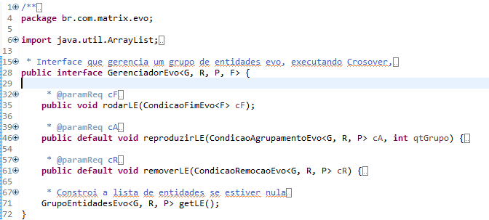
Introdução
Notes:
“Vamos apresentar alguns conceitos necessário para o entendimento da implementação que foi feita, os conceitos estão melhores embasados e referenciados na documentação, especialmente na fundamentação teórica”

Slide 4

Introdução
O que é inteligência artificial?
O que é um software evolutivo?
Notes:
Inteligência artificial: Construtos com capacidades imitando a inteligência humana (Identificar rostos, prever ações, tomar decisões).
Software Evolutivo: Método de busca guiada baseada nos conceitos de Darwin (A sobrevivência do mais apto, hereditariedade de características, aleatoriedade de reprodução). E é esse o enfoque do trabalho.

Slide 5
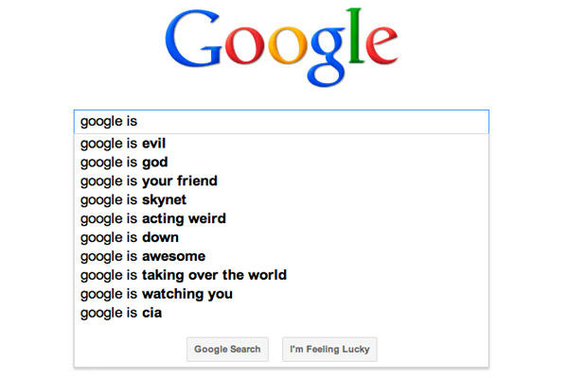
Introdução
O que é um autocomplete?
Notes:
Autocomplete: sugestões plausíveis apareçam conforme o usuário digita algo, por exemplo você escreve (‘C’ pode receber como sugestão: ‘Casa’, ‘Carro’, ‘Compras’).

Slide 6

Introdução
O que é programação orientada a objetos?
O que é Java?
Notes:
Programação Orientada a Objetos: Paradigma de programação de computadores, que usa de conceitos voltados à Objetos e Classes como elementos centrais para representar e processar os dados usados nos softwares.
Java: linguagem de programação de todo um ambiente de desenvolvimento e execução de programas que exibe as finalidades proporcionadas pela orientação à objetos e pela extrema portabilidade do código produzido.

Slide 7
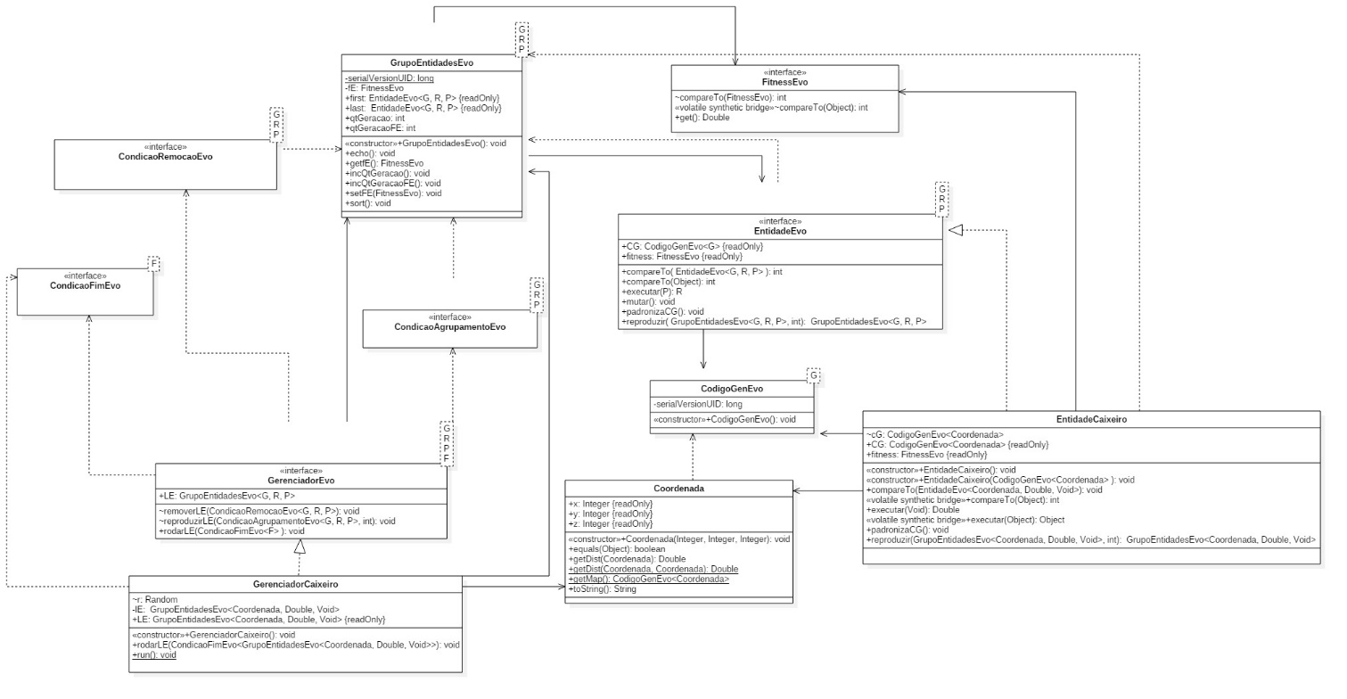
Introdução
O que é UML?
O que é SQL?
Notes:
UML: Unified Modeling Language, Linguagem de Modelagem Unificada. Serve pra ‘desenhar’ um software.
SQL: Structured Query Language, Linguagem de Consulta Estruturada. Serve pra garantir a persistência dos dados aproveitando melhor o espaço.

Slide 8
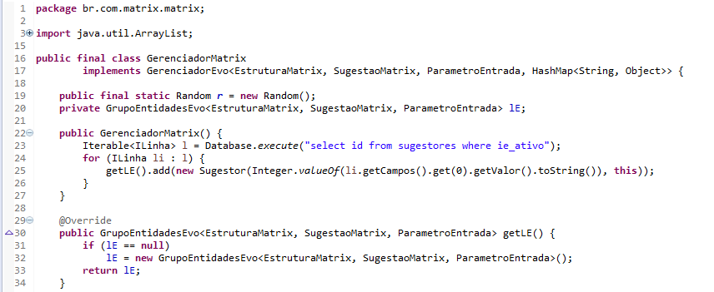
Desenvolvimento
Notes:
“Vamos apresentar o planejamento feito para a implementação”

Slide 9
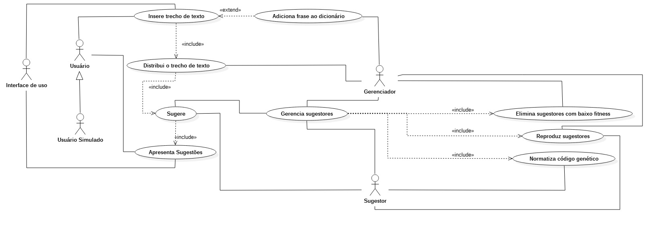
Desenvolvimento
Escopo
Diagrama de Caso de Uso
Notes:
Interface de uso: Gerência as iterações do usuário com o sistema em si.
Usuário<Simulado>: Usa o sistema (digitando/escolhendo sugestão)
Sugestor: Representa um solução possível para a busca de sugestões. É gerenciado
Gerenciador: Executa a lista de sugestores ativos, elimina os que não apresentam bons resultados, reproduz os que apresentam, normaliza o código dos sugestores.

Slide 10
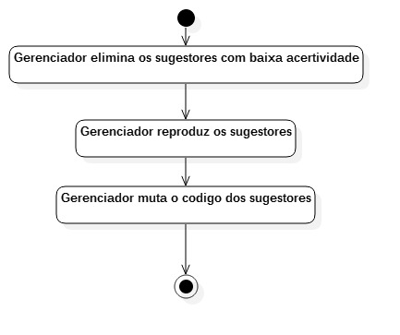
Desenvolvimento
Escopo
Diagramas de Atividade
Notes:
Gerenciador elimina os sugestores com baixo fitness (unidade de medida de adaptação).
Gerenciador reproduz os sugestores remanescentes.
Gerenciador muta o código genético dos sugestores.

Slide 11
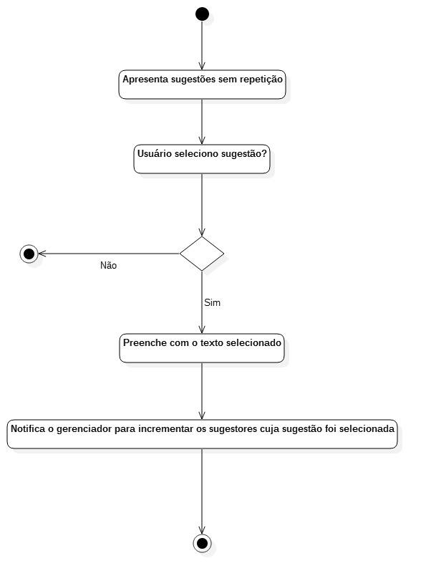
Desenvolvimento
Escopo
Diagramas de Atividade
Notes:
Interface apresenta sugestões.
Se o usuário selecionar uma.
Preenche com a sugestão.
Notifica o gerenciador.

Slide 12
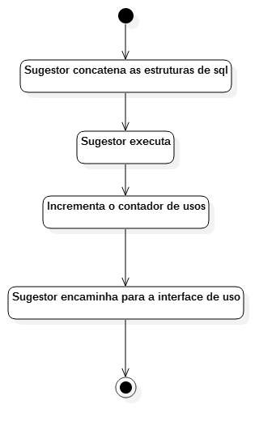
Desenvolvimento
Escopo
Diagramas de Atividade
Notes:
Sugestor concatena as estruturas SQL de seu código.
Sugestor executa o SQL.
Sugestor incrementa o contador de uso.
Sugestor encaminha a sugestão para a interface

Slide 13
Desenvolvimento
Riscos do projeto
Não conseguir forçar a evolução, pela na natureza da mesma.
Notes:
Descrição: Estagnação de forma que os objetos no ambiente não retornem resultados positivos.
Causa: Modelagem ruim do código genético.
Tratativa: Alterar manualmente o código genético.

Slide 14
Desenvolvimento
Riscos do projeto
A aplicação pode não evoluir para um lado desejável.
Notes:
Descrição: Sugestões inadequadas ou impróprias.
Causa: Limitação nos ciclos de uso simulado.
Tratativa: Executar uso simulado com inputs diferentes dos iniciais.

Slide 15
Implementação

Slide 16
Implementação
Package Evo
GerenciadorEvo
EntidadeEvo
Classes auxiliaries
Notes:
GerenciadorEvo: Classe genérica para execução de software evolutivo.
EntidadeEvo: Interface de funcionamento para as entidades referentes à um possível problema.
Classes auxiliares: Collections e Functions para legibilidade e simplificação do código.

Slide 17
Implementação
Package Caixeiro
GerenciadorCaixeiro
EntidadeCaixeiro
Classes auxiliaries
Notes:
O problema do caixeiro Viajante e a solução proposta.
GerenciadorCaixeiro: não muito importante, gerenciadorEvo para caixeiro.
EntidadeCaixeiro: Solução do problema.
Classes auxiliaries: Posição, por exemplo.

Slide 18
Implementação
Package SubAlgEvo
GerenciadorSubAlgEvo
EntidadeSubAlgEvo
Classes auxiliares
Notes:
Intenção, funcionamento, falha e motivo.

Slide 19
Implementação
Package Matrix
GerenciadorMatrix
Sugestor
Notes:
Análise proposta, análise final, resultados.

Slide 20
Conclusões

Slide 21
Conclusões
Software evolutivo
Vantagens
Desvantagens
Notes:
Método de busca. Não funcional para determinados problemas, instável e nem sempre otimizado.

Slide 22
Conclusões
Implementações futuras
Análises alternativas
Notes:
A implementação de um usuário simulado.
O uso de um código genético não vetorial.

